Slide 1
Tiếng việt
Chủ điểm:
Cùng em sáng tạo

Slide 2
Thứ … ngày … tháng … năm 2022
Tiếng việt
Chủ điểm: Cùng em sáng tạo
Bài 2 – Tiết 2: Nói và nghe:
Nói về một đồ dùng cá nhân dựa vào gợi ý

Slide 3
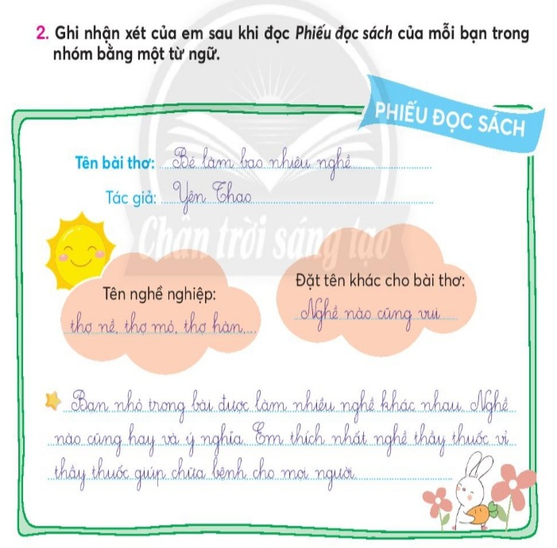
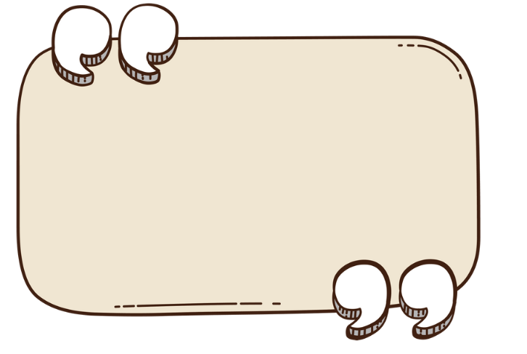
Ghi nhận xét của em sau phiếu đọc sách của mỗi bạn trong nhóm bằng một từ ngữ.

Slide 4
Nhóm bốn
Chia sẻ với bạn về một phiếu đọc sách của em.

Slide 5
Chọn một phiếu đọc sách em thích, viết nhận xét bằng một từ và dán vào mặt sau phiếu của bạn.
Phan Thị Thiện lần 2
Bắt mắt
Mặt trước
Mặt sau

Slide 6
Các nhóm
Lắng nghe – nhận xét
– rút kinh nghiệm
Chia sẻ trước lớp
Em thích phiếu đọc sách của ai?
Điều gì khiến em thích?
Em học được điều gì từ cách viết phiếu đọc sách của bạn?

Slide 7
Bình chọn
Phiếu đọc ấn tượng

Slide 8
Bạn nhận xét
Giáo viên nhận xét

Slide 10
Nhóm đôi
Chia sẻ với bạn về một món đồ dùng cá nhân em thích.

Slide 11
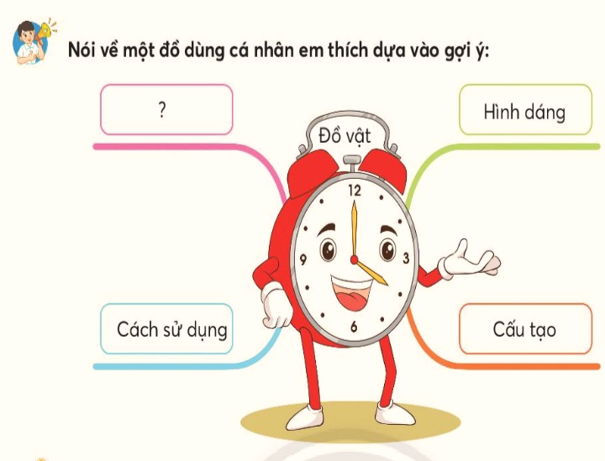
Em hãy tìm thông tin về món đồ em thích và viết vào sơ đồ tư duy
Đồ
vật

Slide 12
Hình tròn
Yêu quý vì nó giúp em dậy sớm.
Tình cảm
Hình dáng
Màu đỏ
Xem giờ
Mặt số
Cách sử dụng
Cấu tạo
Báo thức
Kim giờ, kim phút

Slide 13
Hình tròn
Công dụng
Hình dáng
Màu vàng
Che nắng
Thân nón
Cách sử dụng
Cấu tạo
Vành nón
Đội trên đầu mỗi khi ra ngoài

Slide 14
Hình trụ
Tình cảm
Hình dáng
Màu xanh, có hình mèo
Yêu thích vì nó nhắc nhở em uống nước
Cách sử dụng
Cấu tạo
Có tay cầm
Dùng để uống nước

Slide 15
Chia sẻ ý tưởng với bạn cùng bàn

Slide 16
Các bạn
Lắng nghe – nhận xét
– rút kinh nghiệm
Chia sẻ trước lớp
Tên đồ vật
Hình dáng
Công dụng
.........

Slide 17
Bạn nhận xét
Giáo viên nhận xét

Slide 18
·
Xin chào
và hẹn gặp lại
·

